Slide 1
Tecnólogo em ADS - Semestre 4 Gerenciamento de Projetos de Software Sistema para gerenciamento de exames
Grupo 4
Danilo Missio
Gabriel Piccolo
Pedro Gimenes
Vinícius Romão

Slide 2
Sistema para gerenciamento de exames
Objetivos do Projeto
Máximo de praticidade para o paciente.
Aprimoramento no gerenciamento de exames.
Maior controle e histórico de todas consultas de algum paciente.

Slide 3
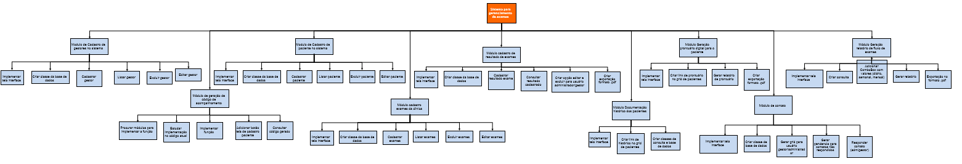
Escopo do projeto
EAP/WBS

Slide 4
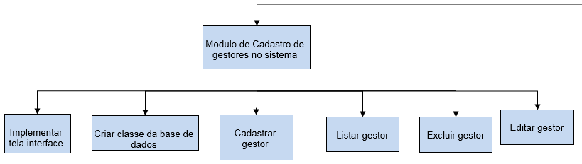
Escopo do projeto
EAP/WBS

Slide 5
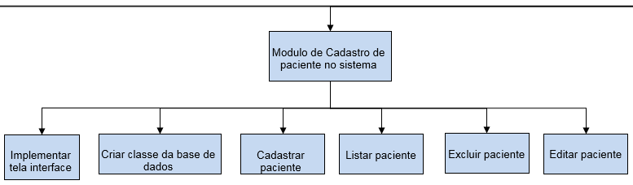
Escopo do projeto
EAP/WBS

Slide 6
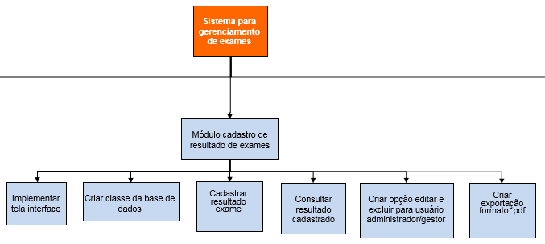
Escopo do projeto
EAP/WBS

Slide 7
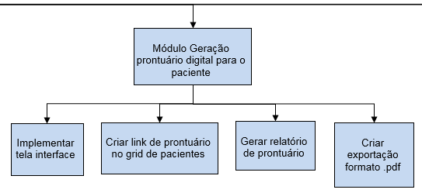
Escopo do projeto
EAP/WBS

Slide 8
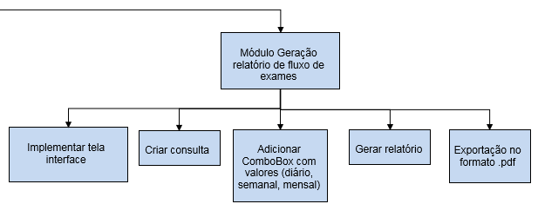
Escopo do projeto
EAP/WBS

Slide 9
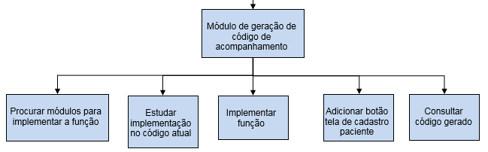
Escopo do projeto
EAP/WBS

Slide 10
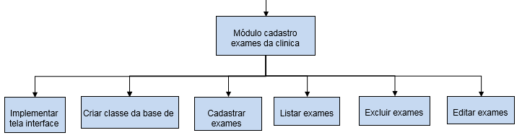
Escopo do projeto
EAP/WBS

Slide 11
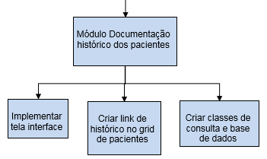
Escopo do projeto
EAP/WBS

Slide 12
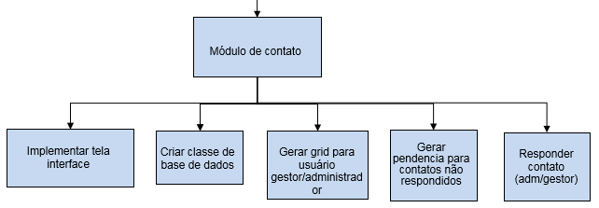
Escopo do projeto
EAP/WBS

Slide 13
Equipe e divisão do trabalho
Gabriel Piccolo
Modulo de Cadastro de paciente no sistema
Módulo cadastro exames da clinica
Módulo Geração relatório de fluxo de exames (será feito)
Pedro Gimenes
Módulo de geração de código de acompanhamento
Módulo cadastro de resultado de exames
Módulo de contato
Vinícius Romão
Modulo de Cadastro de gestores no sistema
Módulo Documentação histórico dos pacientes (será feito)
Módulo Geração prontuário digital para o paciente (será feito)

Slide 14
Escopo do produto
Requisitos Funcionais
Funcionalidades que já estão implementadas
Verificar resultado do exame online
Cadastrar pacientes no sistema
Cadastrar Gestores
Tirar duvidas
Responder Duvidas
Login
Logout
Cadastrar exames
Cadastrar resultado de exames realizados

Slide 15
Escopo do produto
Requisitos Funcionais
Funcionalidades que serão implementadas
Gerar prontuário digital para o paciente
Gerar relatórios diários, semanais ou mensais do fluxo de exames
Documentar histórico dos pacientes na clínica

Slide 16
Escopo do produto
Requisitos Não Funcionais
Requisitos do Sistema:
O Sistema deverá permitir ao paciente o acesso aos resultados dos exames de forma impressa através da atendente do laboratório e no site do laboratório através de um código que será gerado no ato do cadastro do paciente.
Requisitos de Suportabilidade/Ambiente:
O Sistema deverá permitir o acesso através do ambiente Intranet e Internet do laboratório.
Os resultados e status dos exames serão encaminhados também para um banco de dados do site do laboratório.
Requisitos de Usabilidade:
O Site do laboratório deverá ter uma interface bem clara e um bom direcionamento para o acesso do paciente.

Slide 17
Escopo do produto
Requisitos Não Funcionais
Requisitos de Confiabilidade:
O Sistema (site) deve estar disponível 24hs por dia para o acesso do paciente.
Requisitos de Segurança:
Todo o acesso tanto ao sistema interno do laboratório quanto ao acesso ao site, deve ser controlado através de autenticação de usuário e senha - no caso do sistema interno, o acesso ao mesmo está atrelado à um nível hierárquico de acesso às diversas funções.
Já o paciente irá acessar a área de resultado do exame via código gerado na hora do exame, pelo website. Esse código terá uma complexidade de caracteres alta e o paciente além do código deverá preencher outro campo com algum dado pessoal para que seja seguro que ninguém além do próprio paciente, consiga verificar o resultado do seu exame.

Slide 18
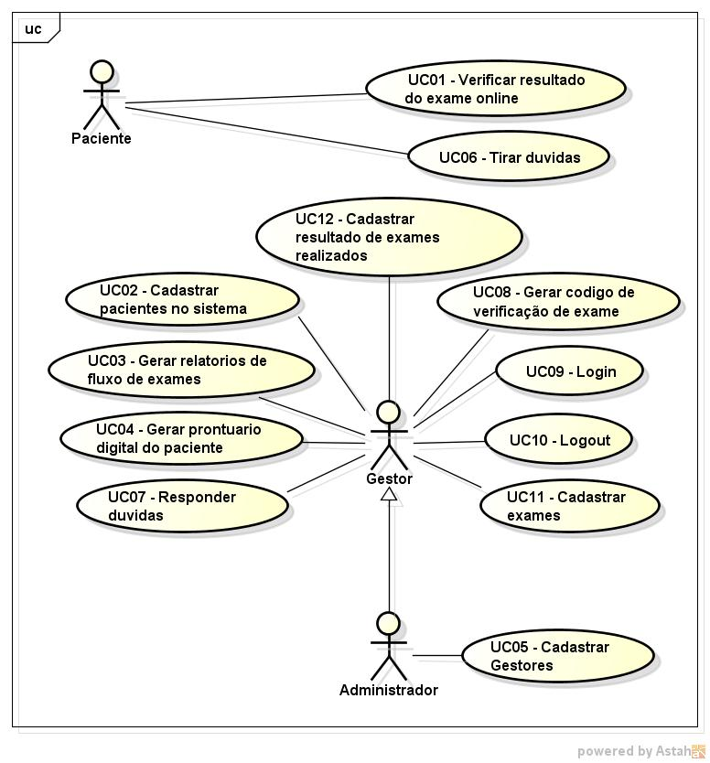
Escopo do produto
Caso de uso

Slide 19
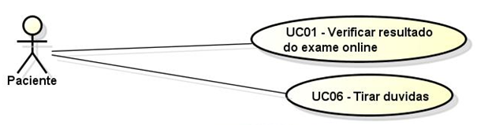
Escopo do produto
Caso de uso

Slide 20
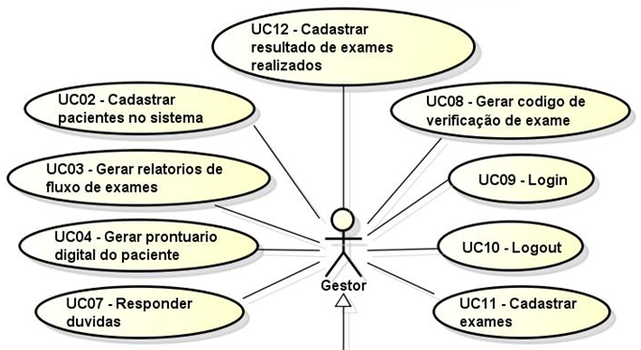
Escopo do produto
Caso de uso
*Continuação da ligação de herança no slide seguinte

Slide 21
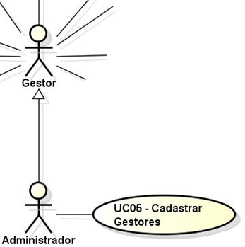
Escopo do produto
Caso de uso
*Os casos de uso do gestor podem ser melhor visualizados nos slides anterior.

Slide 22
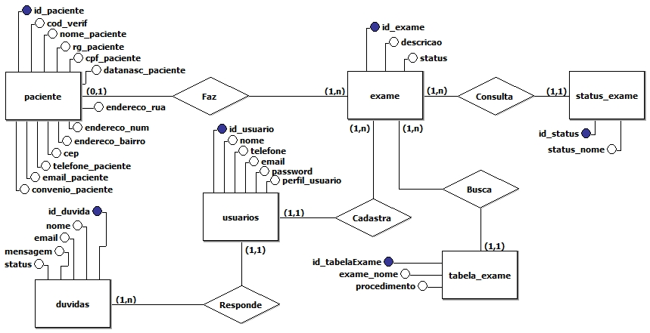
Escopo do produto
Banco de Dados – Modelo conceitual

Slide 23
Plano de gerenciamento do projeto
PLANO DE GERENCIAMENTO DO ESCOPO
Será criado um documento que ira apresentar o plano do projeto.
Mudanças no escopo devem ser solicitadas apenas pelo cliente onde ira solicitar uma reunião com o gerente do projeto.
PLANO DE GERENCIAMENTO DO TEMPO
As mudanças que ocorrerem no cronograma serão documentadas pelo gerente do projeto.
Técnicas para superar o problema de falta de tempo para conclusão do projeto:
- Adicionar recursos as atividades(Crashing)
- Aumentar as horas de trabalho
- Executa atividades em paralelo(Paralelismo)
- Redução do escopo do projeto(Com acordo do cliente)
PLANO DE GERENCIAMENTO DOS CUSTOS
Todo custo do projeto sera levantado em uma reunião com toda equipe do projeto.
Verifica-se com o gerente do projeto se o custo realmente é necessário ou não para o andamento do projeto.

Slide 24
Plano de gerenciamento do projeto
PLANO DE GERENCIAMENTO DA QUALIDADE
Garantir a qualidade durante toda o desenvolvimento do projeto.
Padrões de qualidade impostos pela equipe: Site responsivo; Site com funcionalidades intuitivas; Boa visibilidade do website; barra de menus em todas paginas do website; verificação de todos os links de acesso.
PLANO DE GERENCIAMENTO DOS RECURSOS HUMANOS
Deve-se identificar as funcões de todos os membros da equipe do projeto e também as relações hierarquicas na equipe.
O gerente do projeto será o responsável por mobilizar a equipe e por uma melhor interação entre todos os membros da equipe.
PLANO DE GERENCIAMENTO DAS COMUNICAÇÕES
O gerente do projeto deve garantir a comunicação entre todas partes envolventes do projeto.
Serão realizadas reuniões semanais com o patrocinador e o cliente.

Slide 25
Plano de gerenciamento do projeto
PLANO DE GERENCIAMENTO DOS RISCOS
Possuir um plano de ação para quaisquer riscos que possam surgir.
Gerente do projeto deve verificar se o risco exige resposta de curto ou longo prazo.
Riscos de grande impacto para o projeto devem ser reportados para o cliente.
PLANO DE GERENCIAMENTO DAS AQUISIÇÕES
Novas necessidades de aquisições devem ser reportadas ao Gerente do projeto pelos membros da equipe.

Slide 26
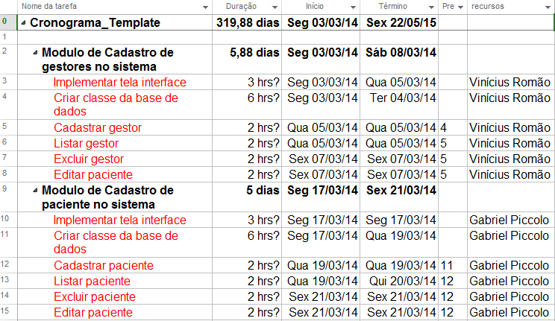
Cronograma

Slide 27
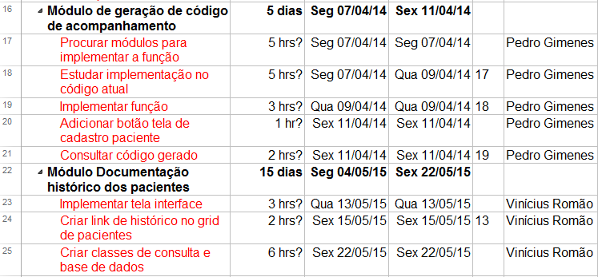
Cronograma

Slide 28
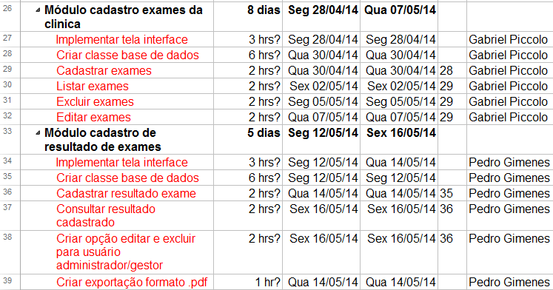
Cronograma

Slide 29
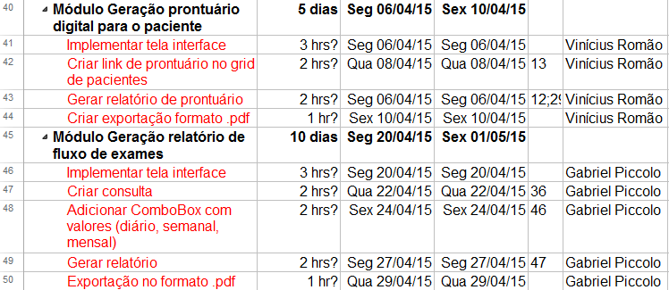
Cronograma

Slide 30
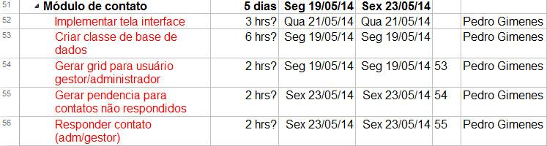
Cronograma
Duração total do projeto: 319,88 dias
Data do termino do projeto: 22/05/2015
Tempo para conclusão dos Entregáveis: 30 dias (A partir de 04/05/2015)

Slide 31
Planilha dos entregaveis do projeto
Entregáveis | Data prevista para conclusão
Modulo Documentação do histórico dos pacientes | 22/05/2015
Modulo Geração prontuário digital para o paciente | 10/04/2015
Modulo Geração relatório de fluxo de exames | 01/06/2015
Tempo para conclusão dos Entregáveis: 30 dias (A partir de 04/05/2015)

Slide 32
Duvidas?

